Slide 1
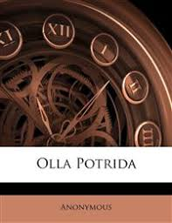
Tele vagyok, dallal vagyok tele, Nem, mint virággal a rét kebele, Nem mint sugárral, csillaggal az ég: De tartalmával a „poshadt fazék”, Vagy mint csatorna, földalatti árok, → { illik ehhez hasonló képeket versbe venni?} Amelybe nem csupán harmat szivárog. - Tele vagyok. Nincs tűrni mód tovább: Feszít a kóranyag, a zagyva táp.
VOJTINA ARS POÉTIKÁJA
Be kell vallanom, könnyebb volt eme groteszk szerepbe helyeznem saját eszméimet!

Slide 2
Költő leánnyal, borral nagyralát: Tőlem ne várja senki már dalát. Bort... legfölebb ha néha megiszom; S a szerelem... rég volt az! rég bizon. Én is szerettem: (oh, ez édes emlék Szivemre most is oly enyhítve ömlék!)
Ismerős lehet a rigmus már egy korábbi versemből Letészem a lantot : „Tőlem ne várjon senki dalt”
Emlék- ömlék nyelvi játék!- bár ezt önnek barátom, nem kell magyaráznom, ki oly jól érti a rímeket.

Slide 3
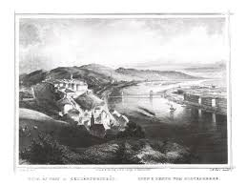
De a hazáról... Úgy van, a haza! Zengjen felőle hát a dal, nosza!... Késő ez is: mi haszna lelkesűl Az ember, ha középen belesűl! De meg, mit érne gyöngéd szó nekik, Midőn a hont ordítva szeretik? - Midőn legszebb virág a mályva-rúzsa: Köténybe rejti kis bokrát a múzsa.
Volt a hazának egy-két énekem. Bágyadt, igaz, s „örömtől idegen”: De honfi keble érzé a panaszt, A csendben, éjben jól kivette azt;
Hol a haza?
Én magam nem szeretem az ön-ünneplést, szinte már irtózom tőle.

Slide 4
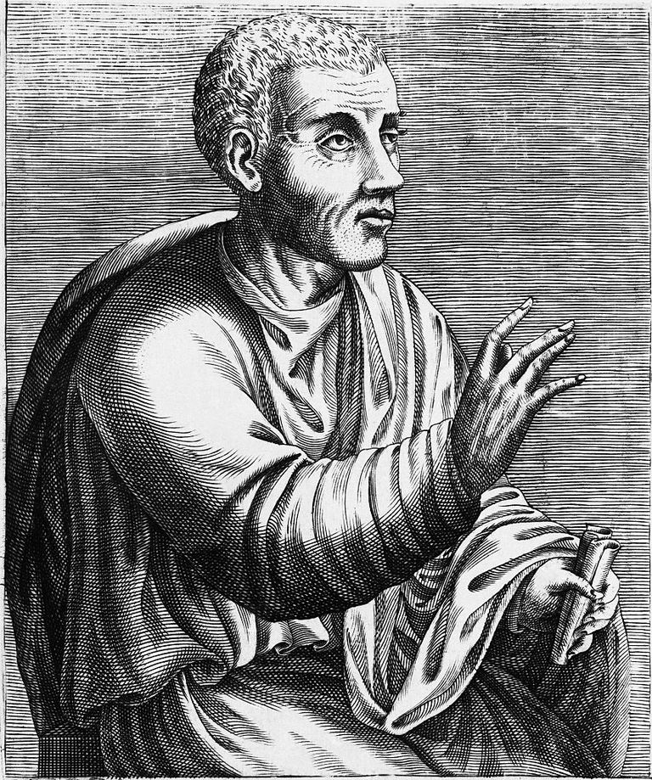
* Mendacem oportet esse memorem: Költőnek ezt ajánlani merem. Nem épen tisztes, de derék szabály, Versembe jól fér, s a mellett - talál. Azaz - magyarra téve a szavak: „Költő hazudj, de rajt’ ne fogjanak”; Mert van egy példa, hogy: a sánta eb... A sánta költő még keservesebb.
* A hazug tudjon jól emlékezni – írja Quintilianus az ókorban, és milyen helyesen! Ne feledjük, a költő a valóság mását hozza csupán létre! Az olvasó barátom csak ezt az elképzelt világot láthatja. Tehát itt nem az erkölcsi törvények elvetésére biztatok senkit.

Slide 5
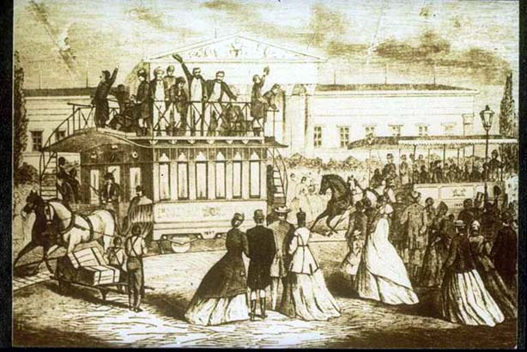
Ajánlom figyelmébe a következőket is barátom:
http://mek.niif.hu/00500/00597/html/vs185003.htm

